Slide 1

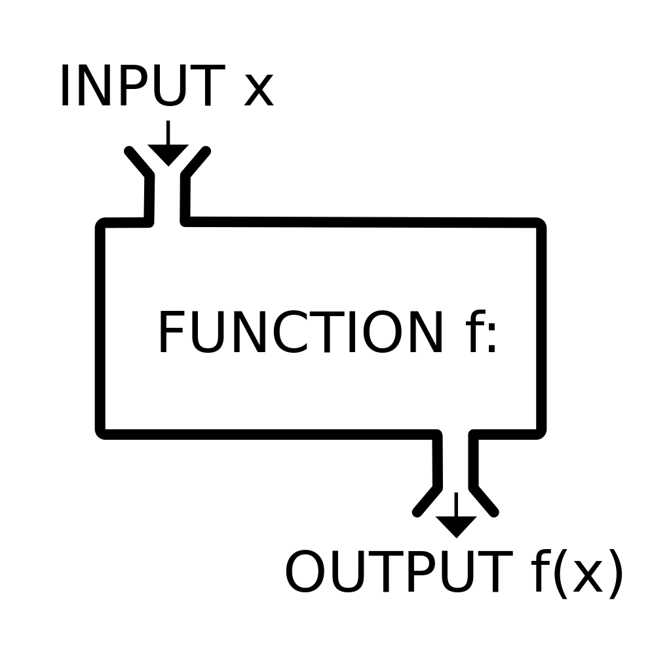


Slide 2
x
+ 1

Slide 3
x
+ 1
x + 1

Slide 4
매개변수
함수()
반환값

Slide 5
x
Addition()
x + 1

Slide 6
int Addition (int x)
{
return x + 1;
}

Slide 7
반환형 함수이름 (매개변수)
{
return 반환값;
}

